Slide 1
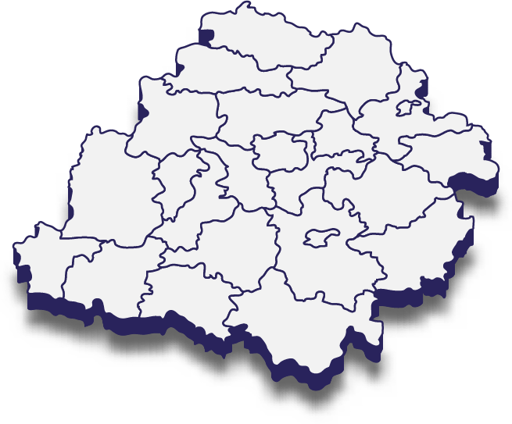
Finansowanie działań z zakresu efektywności energetycznej
z regionalnych programów operacyjnych.
Łódź, 17 listopada 2021 r.

Slide 2
Regionalny Program Operacyjny Województwa Łódzkiego na lata 2014 – 2020
WSPARCIE EFEKTYWNOŚCI ENERGETYCZNEJ

Slide 3
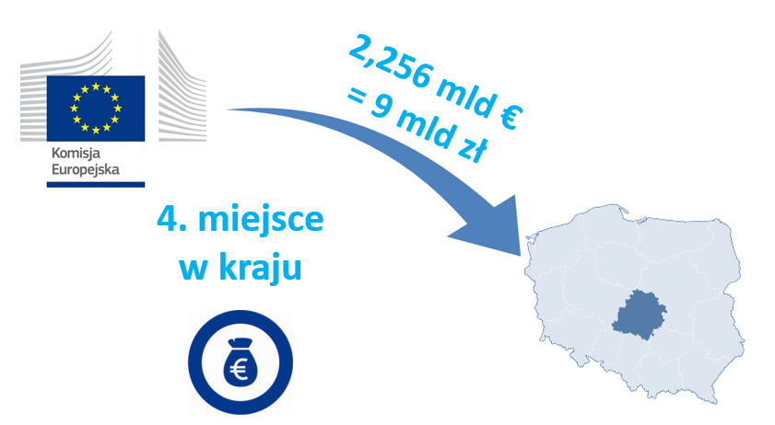
Regionalny Program Operacyjny Województwa Łódzkiego na lata 2014-2020

Slide 4
Oś Priorytetowa IV Gospodarka niskoemisyjna. Typy projektów
Na co można uzyskać wsparcie?
Odnawialne źródła energii.
Termomodernizacja budynków.
Modernizacja źródeł ciepła.

Slide 5
Oś Priorytetowa IV Gospodarka niskoemisyjna – wykorzystanie środków
Nazwa i numer działania/ poddziałania | Wnioski poprawne formalnie |  | Wnioski zatwierdzone do dofinansowania |  | Umowy o dofinansowanie |  | Wnioski o płatność | Certyfikacja
 | Liczba | Wkład UE [MLN PLN] | Liczba | Wkład UE [MLN PLN] | Liczba | Wkład UE [MLN PLN] | Wkład UE [MLN PLN] | kwota wnioskowana [MLN PLN]
IV.1.1 Odnawialne źródła energii – ZIT | 6 | 14 673 450,83 | 6 | 14 673 450,83 | 6 | 13 584 536,05 | 7 844 591,05 | -
IV.1.2 Odnawialne źródła energii | 191 | 332 883 094,07 | 171 | 299 717 050,05 | 155 | 262 735 989,85 | 168 447 292,68
IV.2.1 Termomodernizacja budynków – ZIT | 55 | 216 775 159,02 | 52 | 214 423 171,46 | 50 | 214 050 411,89 | 188 479 009,14
IV.2.2 Termomodernizacja budynków | 171 | 255 618 239,10 | 157 | 243 099 582,08 | 146 | 215 613 338,43 | 105 694 160,38
IV.2.3 Termomodernizacja budynków w oparciu o zastosowanie instrumentów finansowych | 1 | 95 275 400,00 | 1 | 95 275 400,00 | 1 | 47 637 700,00 | 47 637 700,00
IV.3.1 Ochrona powietrza – ZIT | 13 | 23 985 884,26 | 12 | 23 350 084,26 | 12 | 21 294 464,56 | 14 294 162,09
IV.3.2 Ochrona powietrza | 68 | 248 440 209,61 | 64 | 232 362 576,79 | 54 | 176 841 359,49 | 85 287 807,79
IV.4 Zmniejszenie emisji zanieczyszczeń | 17 | 34 870 863,30 | 9 | 20 284 986,62 | 9 | 20 566 261,03 | 850 015,26
Razem | 522 | 1 222 522 300,19 | 472 | 1 143 186 302,09 | 433 | 972 324 061,30 | 618 534 738,39 | 670 948 090,02

Slide 6
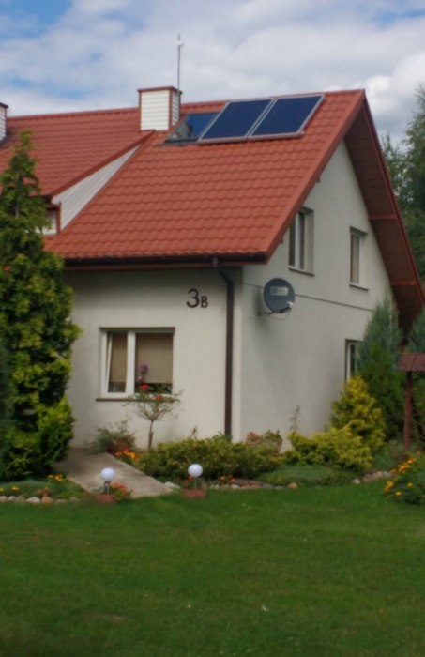
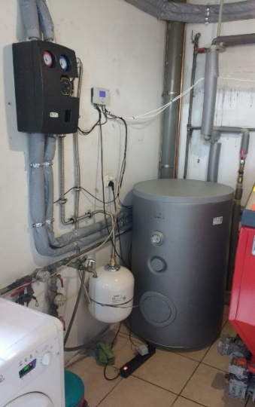
Działanie IV.1 Odnawialne źródła energii
Poddziałanie: IV.1.2 Odnawialne źródła energii
Beneficjent: Gmina Szczerców.
Projekt: Polepszenie jakości środowiska poprzez wykorzystanie odnawialnych źródeł energii w gminie Szczerców.
Wartość projektu: 6 222 805,65 zł.
Kwota dofinansowania: 3 999 582,32 zł.
Umowy o dofinansowanie
Źródło: www.szczercow.pl
Notes:
Projekt: Polepszenie jakości środowiska poprzez wykorzystanie odnawialnych źródeł energii w gminie Szczerców obejmował zaprojektowanie, wykonanie i montaż kompletnych 499 szt. systemów instalacji solarnych z kolektorami płaskimi dla prywatnych obiektów mieszkalnych, przeznaczonych do wspomagania podgrzewania ciepłej wody użytkowej oraz zaprojektowanie, wykonanie i montaż gruntowej pompy ciepła w budynku użyteczności publicznej – świetlicy gminnej w miejscowości Borowa w gminie Szczerców.

Slide 7
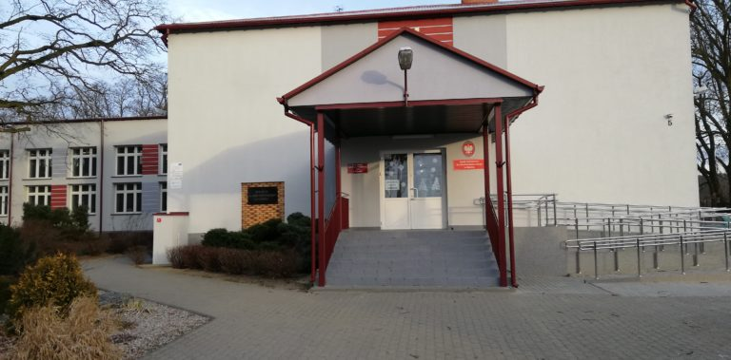
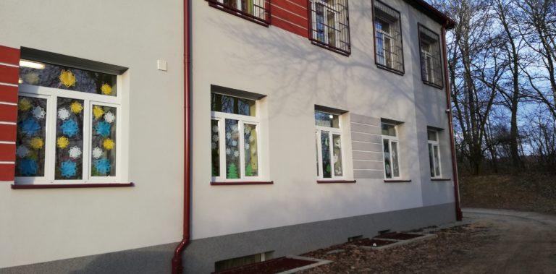
Działanie IV.2 Termomodernizacja budynków
Poddziałanie: IV.2.2 Termomodernizacja budynków
Beneficjent: Gmina Skierniewice.
Projekt: Termomodernizacja budynku Gimnazjum w Żelaznej.
Wartość projektu: 2 269 618,33 zł.
Kwota dofinansowania: 1 470 667,05 zł.
Umowy o dofinansowanie
Źródło: www.gminaskierniewice.pl
Notes:
Beneficjent: Gmina Skierniewice
Cel projektu: Poprawa efektywności energetycznej infrastruktury sektora publicznego poprzez głęboką termomodernizację budynku użyteczności publicznej w miejscowości Żelazna, w Gminie Skierniewice.
Planowane efekty:
– zmniejszenie wartości rocznego zapotrzebowania na energie budynku użyteczności publicznej w Gminie Skierniewice;
– obniżenie kosztów zużycia energii oraz paliw konwencjonalnych poprzez redukcję lub ograniczenie ich zużycia, co spowoduje wystąpienie ekonomicznych oszczędności w budżecie Gminy,
– ograniczenie strat ciepła w wyniku przeprowadzonej kompleksowej termomodernizacji i zmniejszenie poziomu kosztów eksploatacyjny6ch w budynku użyteczności publicznej w Gminie Skierniewice;
– wykorzystanie i promowanie najbardziej wydajnych i proekologicznych technologii, urządzeń i instalacji grzewczych na terenie Gminy,
– wzrost komfortu życia mieszkańców gminy poprzez poprawę jakości powietrza i warunków do życia, co w konsekwencji przyczyni się do ograniczenia degradacji środowiska i wpłynie na rozwój form aktywności społecznej.
Wartość projektu: 2 568 359,37 zł
W tym:
– wkład Funduszy Europejskich w kwocie nieprzekraczającej 1 691 843,30 zł, co stanowi 85% wydatków kwalifikowanych Projektu;
– wkład własny w kwocie 876 516,07 zł.

Slide 8
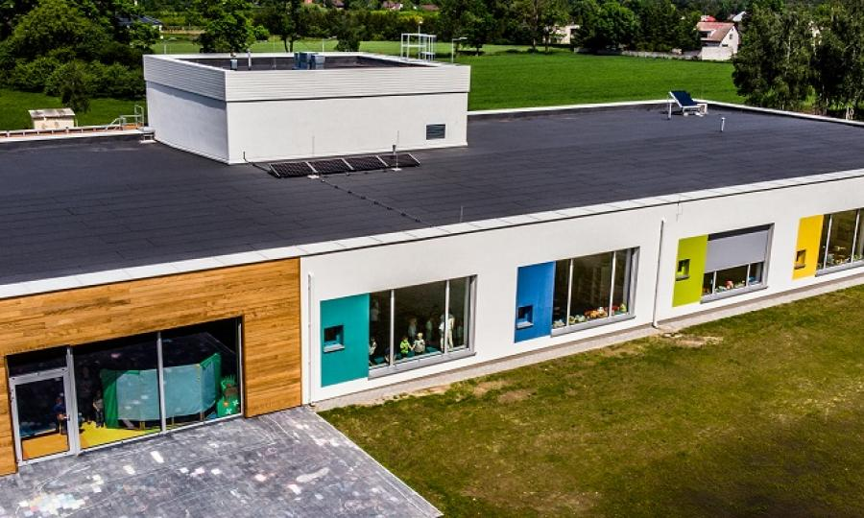
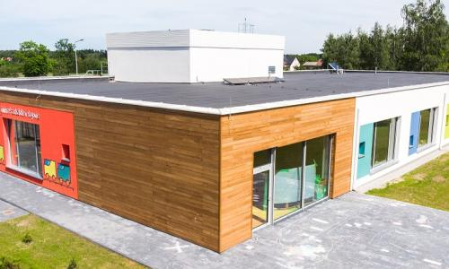
Działanie IV.3 Ochrona powietrza
Poddziałanie: IV.3.2 Ochrona powietrza
Beneficjent: Gmina Rogów.
Projekt: Budowa gminnego przedszkola w Rogowie.
Wartość projektu: 6 963 650,25 zł.
Kwota dofinansowania: 4 306 140,58 zł.
Umowy o dofinansowanie
Źródło: www.modernizacjaroku.org.pl
Notes:
Zaprojektowanie i budowa pasywnego budynku przedszkola publicznego w Gminie Rogów. W ramach inwestycji wykonano w systemie zaprojektuj-wybuduj przedszkole pasywne z zastosowaniem odnawialnych źródeł energii. W skład głównych prac podczas inwestycji weszły: - gruntowa pompa ciepła grzewczo-chłodząca - instalacja fotowoltaiczna - wentylacja mechaniczna z odzyskiem ciepła - system BMS - zagospodarowanie terenu - wyposażenie obiektu przedszkolnego

Slide 9
Działanie IV.4 Zmniejszenie emisji zanieczyszczeń
Umowy o dofinansowanie

Slide 10
Regionalny Program Operacyjny Województwa Łódzkiego na lata 2014 – 2020
BARIERY ORAZ SPOSOBY ICH POKONYWANIA

Slide 11
Identyfikacja barier w aplikowaniu o środki
Problemy jakie występowały lub występują we wdrażaniu IV osi priorytetowej na przestrzeni lat 2015-2021*
Długi proces opracowania planów gospodarki niskoemisyjnej przez gminy, niezbędnych do uzyskania wsparcia
Zmiany w prawie krajowym, które wpływały na decyzje potencjalnych beneficjentów w zakresie planowanych inwestycji, w szczególności w odniesieniu do odnawialnych źródeł energii
Problemy spowodowane epidemią koronawirusa SARS-Cov-2
Trudności w realizacji projektów w związku z wyłanianiem wykonawców w postępowaniach przetargowych (brak ofert lub zbyt wysoka cena).
*przygotowano w oparciu o sprawozdania roczne z wdrażania RPO WŁ 2014-2020 oraz informację kwartalne z RPO WŁ 2014-2020

Slide 12
Identyfikacja barier w aplikowaniu o środki
Problemy zidentyfikowane w zakresie wdrażania instrumentów finansowych w poddziałaniu IV.3.2:
Czasochłonny proces weryfikacji przez PF dokumentów, aplikacyjnych.
Trudny do osiągnięcia kwalifikujący do wsparcia próg 25% efektywności energetycznej.
Zożony i czasochłonny proces przygotowania wniosku o pożyczkę, co wynika z konieczności przeprowadzenia audytu ex ante, wykonania szeregu ekspertyz, zdobycia licznych zaświadczeń, opinii i decyzji wydawanych przez organy zewnętrzne.
*przygotowano w oparciu o sprawozdania roczne z wdrażania RPO WŁ 2014-2020 oraz informację kwartalne z RPO WŁ 2014-2020

Slide 13
Identyfikacja barier w aplikowaniu o środki
Problemy zidentyfikowane w zakresie wdrażania instrumentów finansowych w poddziałaniu IV.3.2:
Rozpoczęcie realizacji przez PF Projektów w okresie, w którym potencjalni Ostateczni Odbiorcy mieli już zaplanowane budżety na dany rok.
Powszechny, w województwie łódzkim, problem ze znalezieniem wykonawców inwestycji, związany z powyższym wzrost kosztów usług budowlanych, który sprzyja odkładaniu w czasie podjęcia decyzji o inwestycji.
Trudności ze zgromadzeniem osób decyzyjnych, co przekłada się nie tylko na problemy z podjęciem niezbędnych decyzji lub przygotowaniem wymaganych dokumentów, ale i na możliwość zaprezentowania oferty przez PF.
*przygotowano w oparciu o sprawozdania roczne z wdrażania RPO WŁ 2014-2020 oraz informację kwartalne z RPO WŁ 2014-2020

Slide 14
Fundusze Europejskie dla Łódzkiego 2027
WSPARCIE W ZAKRESIE EFEKTYWNOŚCI ENERGETYCZNEJ

Slide 15

Umowa partnerstwa
Określa strategię interwencji FE w latach 2021-2027 w ramach polityk unijnych: polityki spójności i wspólnej polityki rybołówstwa (nie ma tu już wspólnej polityki rolnej)
Określa kontekst strategiczny w wymiarze tematycznym i terytorialnym, wskazuje oczekiwane rezultaty oraz obowiązujące ramy finansowe i wdrożeniowe
Obejmuje fundusze: EFRR, EFS+, FS, EFMR (Europejski Fundusz Morski i Rybacki), FST (Fundusz Sprawiedliwej Transformacji)
Stanowi punkt odniesienia do określania szczegółowej zawartości programów
Programy krajowe i regionalne są instrumentem realizacji Umowy Partnerstwa
Notes:
Z punktu widzenia krajowego najważniejszym dokumentem jest Umowa Partnerstwa, która w chwili obecnej jest w trakcie procedowania przez komisje w Radzie Ministrów i planowane jest przekazanie projektu dokumentu do Komisji Europejskiej na przełomie września i października.
Nowością w stosunku do obecnej perspektywy finansowej jest to, iż nie obejmuje ona już wspólnej polityki rolnej.
Pozostałe elementy są w dużej mierze tożsame z tymi, które do tej pory obowiązywały, czyli dokument m.in. :
wskazuje, jakie programy będą funkcjonować w ramach nowej perspektywy finansowej,
określa podział alokacji między te programy,
przedstawia warunki brzegowe interwencji i obszary wsparcia w ramach każdego celu polityki i celu szczegółowego,
wskazuje również podejście terytorialne.
Programując FEŁ2027 musimy wziąć pod uwagę zapisy Umowy Partnerstwa.

Slide 16
Umowa partnerstwa – cele polityki
CP 1 Bardziej konkurencyjna i inteligentna Europa (EFRR)
CP 2 Bardziej przyjazna dla środowiska niskoemisyjna Europa (EFRR)
CP 3 Lepiej połączona Europa (EFRR)
CP 4 Europa o silniejszym wymiarze społecznym (EFRR / EFS+)
CP 5 Europa bliższa obywatelom (EFRR)
CP 6 Transformacja energetyczna (FST) – wdrażanie z poziomu kraju
Cele polityki dzielą się na cele szczegółowe (obecnie priorytety inwestycyjne)
Notes:
Zamiast 11 Celów tematycznych w okresie 2014-2020 w nowej perspektywie mamy 6 celów polityki, w tym nowe cele 5. i 6. Brak jest odpowiednika CT11 Wzmacnianie zdolności instytucjonalnych instytucji publicznych i zainteresowanych stron oraz sprawności administracji publicznej
CP 1 – dotyczy konkurencyjności, innowacyjności, wsparcia przedsiębiorców, sfery B+R.
CP 2 – ukierunkowany jest na środowisko i niskoemisyjną gospodarkę, ale również na czysty transport.
CP 3 – dotyczy wsparcia transportu.
CP 4 – dotyczy wsparcia włączenia społecznego, ale również edukacji czy kultury
CP 5 - realizowany poprzez instrumenty terytorialne, w tym poprzez ZIT-y oraz gminne programy rewitalizacji.
CP 6 – na chwilę obecną wsparcie jest przewidziane w ramach programu krajowego, który posiada koperty regionalne.

Slide 17
Umowa partnerstwa – alokacja
ALOKACJA UP
76 MLD €
ALOKACJA NA REGIONY (40%)
28,4 MLD €
ALOKACJA FEŁ2027
2,29 MLD €
3. miejsce wśród programów regionalnych pod względem wielkości alokacji
Region słabiej rozwinięty (85% dofinansowania)
Region przejściowy – dolnośląskie, wielkopolskie (70% dofinansowania)
Region lepiej rozwinięty – region warszawski stołeczny (50% dofinansowania)
Notes:
Podobnie jak miało to miejsce w okresie 2014-2020 regionom powierzono zarządzanie ok. 40% alokacji przyznanej Polsce na lata 2021-2027. Programy regionalne ponownie będą współfinansowane z dwóch funduszy (EFRR i EFS+)
Przyznana programowi w projekcie UP alokacja wynosi 2 291 959 172 EUR (w tym: EFRR – 1 717 388 119 EUR; EFS+ – 574 571 053 EUR)
Pod względem alokacji jesteśmy na 3. miejscu wśród programów regionalnych.
Dla porównania w perspektywie 2014-2020 byliśmy na 4. miejscu z alokacją 2 256 049 115 EUR (w tym: EFRR – 1 621 433 387 EUR; EFS – 634 615 728 EUR). Natomiast w latach 2007-2013 region otrzymał łącznie 1 534 424 133 EUR na program regionalny i dofinansowanie z Programu Operacyjnego Kapitał Ludzki 2007-2013 (w tym: RPO WŁ – 1 046 023 918 EUR; PO KL – 488 400 215 EUR)
Poziom dofinansowania w programach będzie uzależniony od kategorii regionu na poziomie NUTS 2. Wyróżniamy 3 kategorie regionów:
a)regiony słabiej rozwinięte, których PKB na mieszkańca jest niższy niż 75 % średniego PKB UE-27 („regiony słabiej rozwinięte”);
b)regiony w okresie przejściowym, których PKB na mieszkańca wynosi między 75 % a 100 % średniego PKB UE-27 („regiony w okresie przejściowym”);
c)regiony lepiej rozwinięte, których PKB na mieszkańca jest wyższy niż 100 % średniego PKB UE-27 („regiony lepiej rozwinięte”).
Region łódzki nadal znajduje się w kategorii regionu słabiej rozwiniętego, dlatego maksymalny poziom dofinansowania z funduszy UE w programie wyniesie 85%.

Slide 18
Projekt kontraktu – koncentracja
Minimum 13 % środków EFRR na innowacyjność & konkurencyjność (CP1)
Minimum 37 % środków EFRR na środowisko & niskoemisyjność (CP2)
Minimum 29,5 % środków EFS+ na włączenie społeczne
Minimum 17,7 % środków EFRR na zrównoważony rozwój obszarów miejskich w formie instrumentu terytorialnego
Minimum 37,5 % budżetu UE na cele związane z klimatem (markery klimatyczne na kodach – 0%, 40%, 100%)
Notes:
Koncentracja tematyczna na nasz program regionalny została wskazana przez MFiPR w projekcie kontraktu programowego i jest tożsama dla wszystkich programów regionalnych.
Trwają jeszcze prace nad koncentracją na CP2 – może dojść do obniżenia wymogów w tym zakresie.

Slide 19
Priorytety FEŁ 2027 & alokacja
Notes:
Przechodząc do opisu nowego programu regionalnego pragnę zwrócić uwagę na zmianę nomenklatury w 2021-2027. Obecnie mamy do czynienia już nie z regionalnym programem operacyjnym, ale z programem regionalnym. Ponadto osie priorytetowe zostały zastąpione przez priorytety.
Zaplanowane w projekcie FEŁ2027 priorytety i przypisana do nich alokacja zostały przedstawione na slajdzie w podziale na finansowane z EFRR (zaznaczone na niebiesko) i z EFS+ (zaznaczone na fioletowo).
Mimo, że na pierwszy rzut oka wydaje się, iż duża alokacja została przeznaczona na transport regionalny, trzeba pamiętać, iż Czysta Energia, Zielony Region i Mobilność Miejska to są priorytety realizowane z CP2 i sumarycznie alokacja przeznaczona na nie w ramach programu jest bardzo duża. Nowością jest, iż w zakresie Pomocy technicznej będą 2 priorytety finansowane z dwóch różnych funduszy.

Slide 20
CP2 Czysta energia
Termomodernizacja budynków użyteczności publicznej i mieszkalnych
Inwestycje dotyczące sieci ciepłowniczych
Energooszczędne oświetlenie publiczne
Budowa pasywnych budynków użyteczności publicznej
CS (i) Efektywność energetyczna
169,8 mln EUR
CS (ii) OZE
Rozwój OZE w zakresie wytwarzania energii i ciepła wraz z dofinansowaniem magazynów energii
159,9 mln EUR
Notes:
Środowisko jest jednym z najważniejszych obszarów interwencji w nowej perspektywie finansowej. Zapewnieniu zrównoważonego rozwoju posłuży koncentracja na projektach, które będą tworzyć zielony region.
Działania termomodernizacyjne realizowane będą na podstawie przeprowadzonych wcześniej audytów energetycznych i wymagana będzie efektywność nie mniejsza niż 25%.
Wymagane w perspektywie finansowej 2014-2020 plany gospodarki niskoemisyjnej (PGN), w perspektywie finansowej 2021-2027 prawdopodobnie nie będą obowiązkowe – czekamy jeszcze na decyzję KE w tym zakresie.

Slide 21


Sieć Punktów Informacyjnych Funduszy Europejskich
w województwie łódzkim
GDZIE SZUKAĆ
INFORMACJI O FUNDUSZACH EUROPEJSKICH?
funduszeeuropejskie.gov.pl;
rpo.lodzkie.pl;
Sieć Punktów Informacyjnych Funduszy Europejskich (PIFE) w województwie łódzkim.

Slide 22
Sieć Punktów Informacyjnych Funduszy Europejskich
w województwie łódzkim
GPI Łódź
LPI Sieradz
LPI Łowicz
GODZINY OTWARCIA:
PONIEDZIAŁEK
8⁰⁰ - 18⁰⁰
WTOREK - PIĄTEK
8⁰⁰ - 16⁰⁰
LPI Bełchatów
SKYPE: GPILodz

Slide 23


Sieć Punktów Informacyjnych Funduszy Europejskich
w województwie łódzkim
Łódzkie informuje o Funduszach
www.facebook.com/lodzkiepife
Źródło: www.pixabay.com

Slide 24
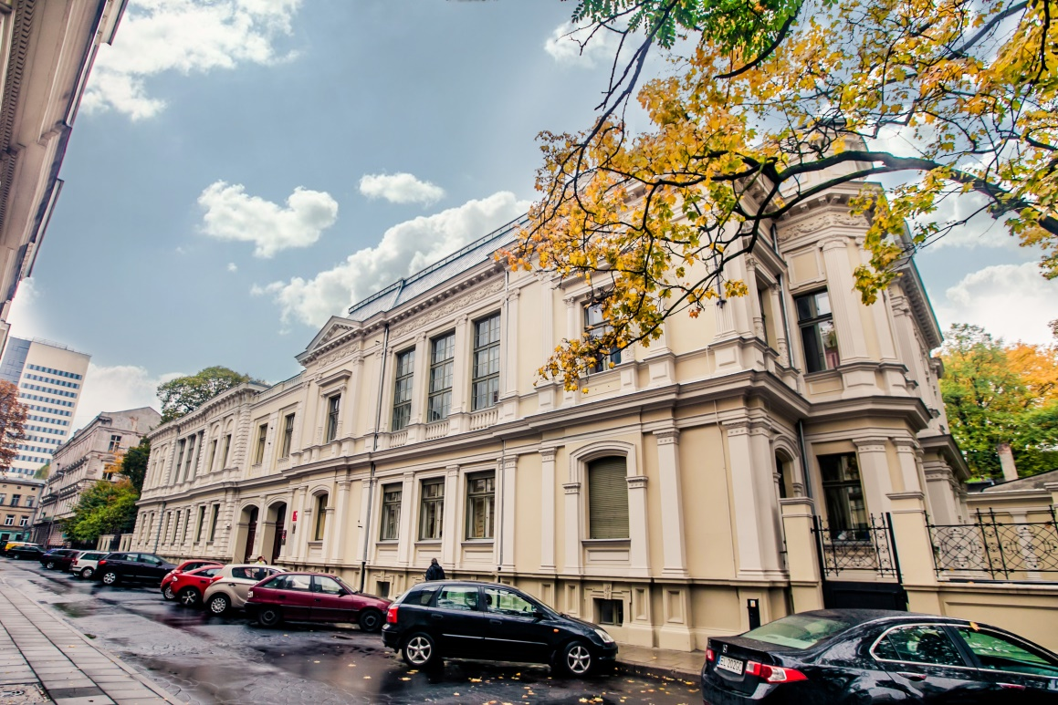
Agnieszka Więckowska
Główny Punkt Informacyjny Funduszy Europejskich Wydział Sieci Punktów Informacyjnych Funduszy Europejskich Departament Polityki Regionalnej Urząd Marszałkowski Województwa Łódzkiego ul. Moniuszki 7/9, Łódź Tel.: (42) 663 31 07; 663 34 05; 291 97 60. e-mail: GPILodz@lodzkie.pl

